Slide 1
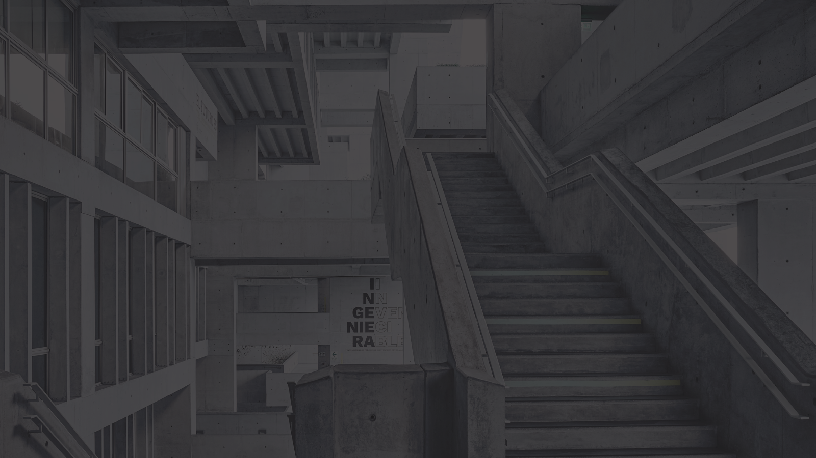

MAESTRÍA
CIENCIA DE DATOS & IA
Visión Artificial para Seguridad Vial
Monitor de Fatiga y Prevención de Microsueños

Slide 2

TEMARIO
01
Problemática
02
Propuesta
03
Experimentos
04
Resultados

Slide 3

Integrantes y Participación
Integrante | Participación (%)
Luis Ernesto Quispe Quispe | 100%
Enzo Ochoa Montes | 100%
Roberto Alfredo Méndez Vilca | 100%

Slide 4


Contribución a los Objetivos Mundiales (ONU)
Meta: Para 2020 (extendido a 2030), reducir a la mitad el número de muertes y lesiones causadas por accidentes de tráfico en el mundo.
Nuestra solución ataca directamente el error humano por fatiga, que es responsable de hasta el 20-30% de accidentes graves en carreteras interprovinciales.

Slide 5
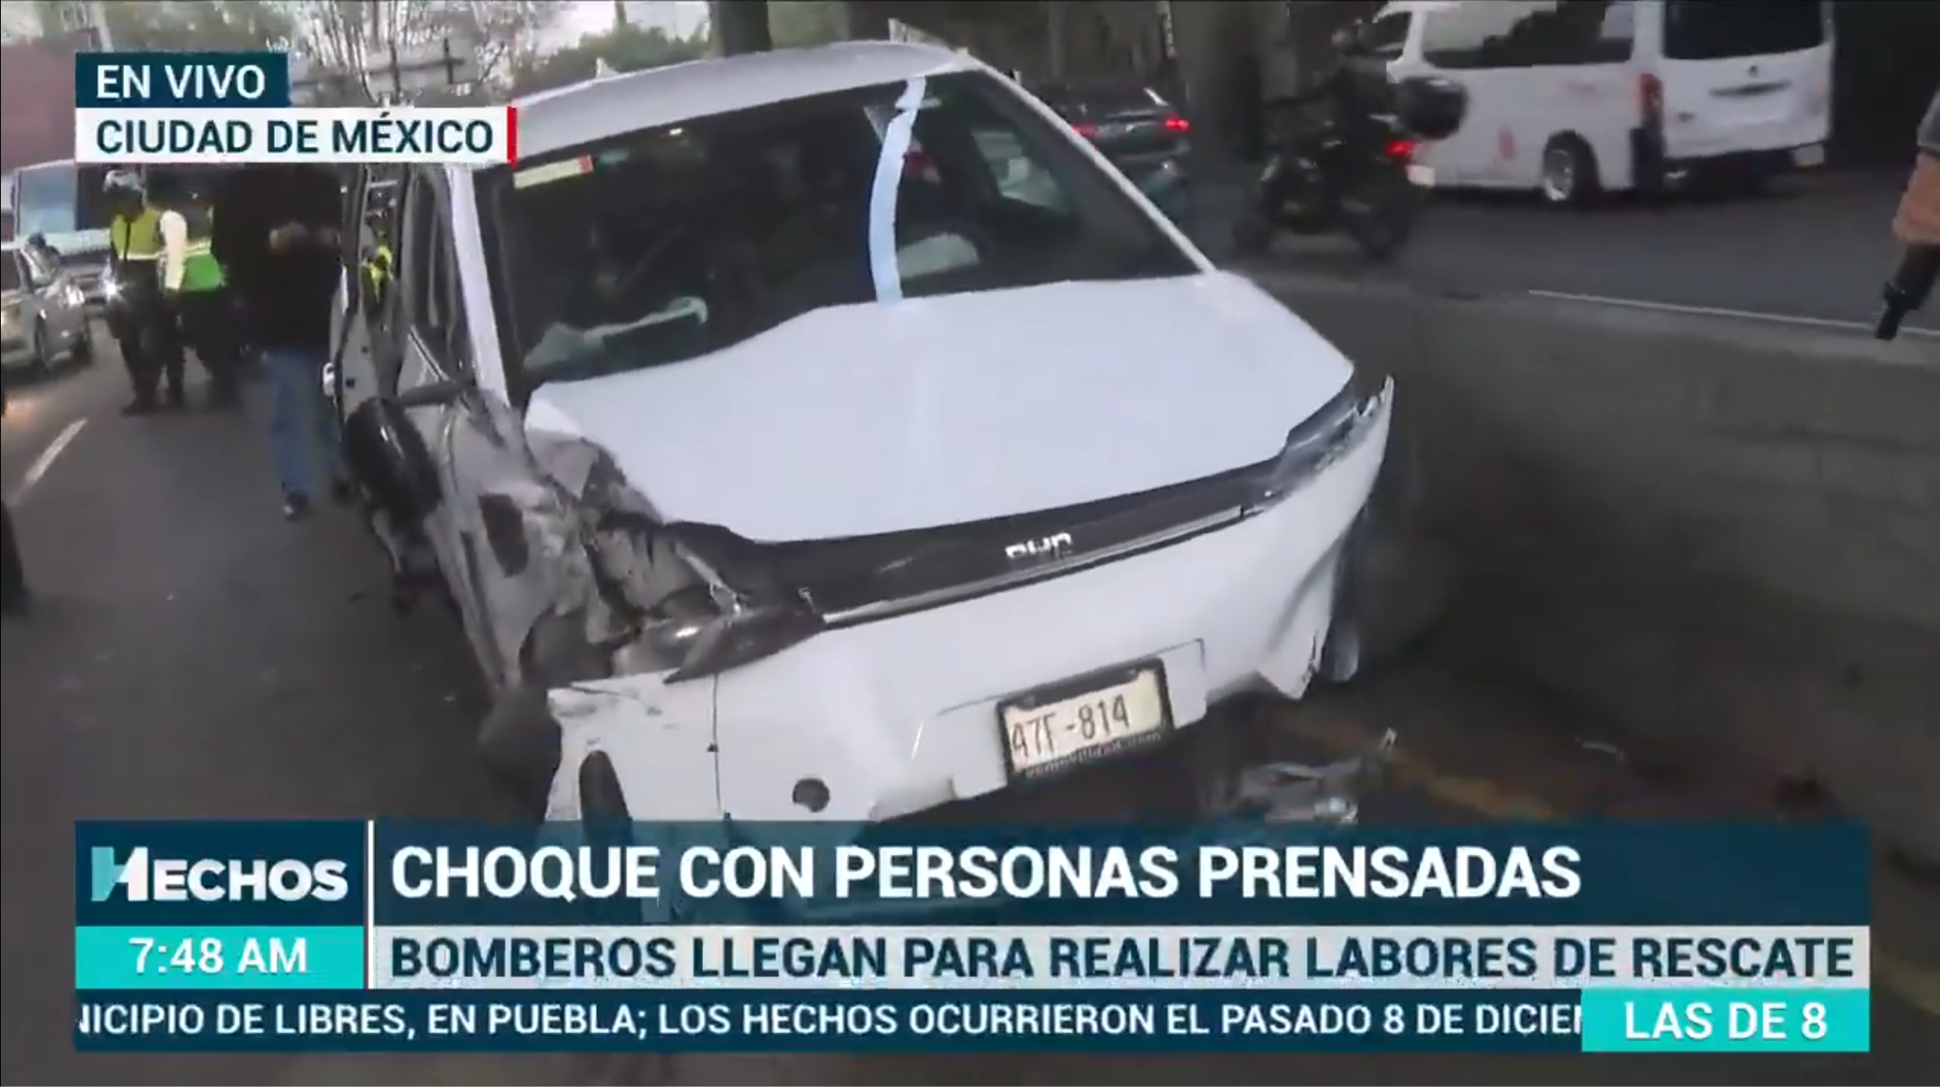
Narrativa del Accidente
Ubicación: Periférico y Ferrocarril de Cuernavaca, Ciudad de México.
Hora: Aproximadamente 6:00 AM.
Un taxi de aplicación con un pasajero a bordo circulaba por Periférico cuando el conductor sufrió un episodio de microsueño. La unidad perdió el control, impactó contra el muro de contención central y terminó literalmente encima de las vallas divisorias.
El vehículo sufrió daños severos en el frente y neumáticos, activándose las bolsas de aire. Afortunadamente, tanto conductor como pasajero resultaron ilesos.

Slide 6





Causas del Siniestro
Microsueño
Fatiga Circadiana
Ausencia de Monitoreo
Pérdida involuntaria de conciencia durante 1 a 5 segundos, suficiente para perder el control total a velocidad crucero.
El accidente ocurrió a las 6 AM, período donde el cuerpo alcanza niveles mínimos de alerta biológica.
El vehículo no contaba con sistemas activos que alertaran al conductor ante el cierre prolongado de párpados.

Slide 7
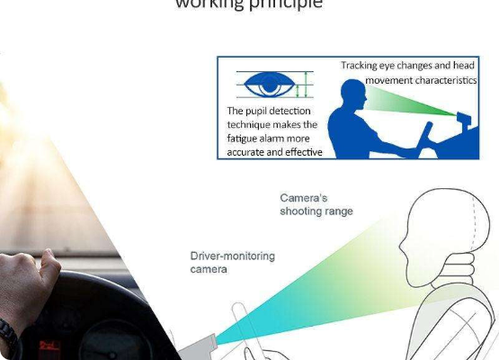
Propuesta de Solución
Guardián Digital AI
Implementación de un sistema de visión artificial no invasivo que analiza biomarcadores faciales en tiempo real:
Detección de parpadeo prolongado (EAR).
Detección de bostezos (MAR).
Análisis de postura (Pitch/Roll).
Alertas sonoras instantáneas para despertar al conductor.

Slide 8


Métrica Clave: EAR
El Eye Aspect Ratio (EAR) permite cuantificar la apertura del ojo mediante la relación de distancias entre puntos clave (landmarks).
Umbral: EAR < 0.30 por 30 cuadros consecutivos.

Slide 9


Detección de Bostezos y Postura
Bostezo (MAR)
Cabeceo (Pitch)
Ladeo (Roll)
Si la apertura vertical de la boca (Mouth Aspect Ratio) supera el 0.85, se activa una alerta preventiva de fatiga.
Detecta cuando el mentón cae hacia el pecho. Umbral crítico: < -10.0 grados.
Monitorea la caída lateral hacia los hombros. Activación si el ángulo es mayor a 20.0 grados.

Slide 10


Explicación del Código Python
Procesamiento Facial
Sistema de Alertas
Utilizamos MediaPipe FaceMesh para obtener 468 hitos faciales en 3D a tiempo real. La función calculate_aspect_ratio procesa las distancias euclidianas de los ojos y la boca.
Se utiliza Pygame Mixer para la reproducción de audio asíncrona. La lógica incluye un contador de cuadros para ignorar parpadeos naturales y detectar solo el cierre sostenido.

Slide 11


DEMO EN VIVO
Ejecución del script: driver_monitor_pygame_posture.py
Prueba de detección de ojos cerrados, bostezos e inclinación de cabeza.

Slide 12

Conclusiones
Prevención Real: El microsueño del taxista en Periférico podría haberse evitado con una alerta sonora activa a los 1.5 segundos de cierre de ojos.
Viabilidad Técnica: La solución es de bajo costo, no invasiva y puede ejecutarse en dispositivos de hardware limitado (Edge Computing).
Escalabilidad: El sistema es adaptable a flotas de transporte público y privado, impactando directamente en la seguridad nacional.

Slide 13
Referencias Bibliográficas
[1] Hechos AM / Fuerza Informativa Azteca. (2023). Choque en Periférico por chofer dormido. Recuperado de: https://www.youtube.com/watch?v=H2PP_LxqYaE
[2] Google Open Source. (2024). Face Mesh Model Overview. MediaPipe Developers Documentation.
[3] Soukupová, T., & Čech, J. (2016). Real-Time Eye Blink Detection using Facial Landmarks. Center for Machine Perception.
[4] ONU. (2015). Objetivos de Desarrollo Sostenible: Meta 3.6 Seguridad Vial.

